Slide 1
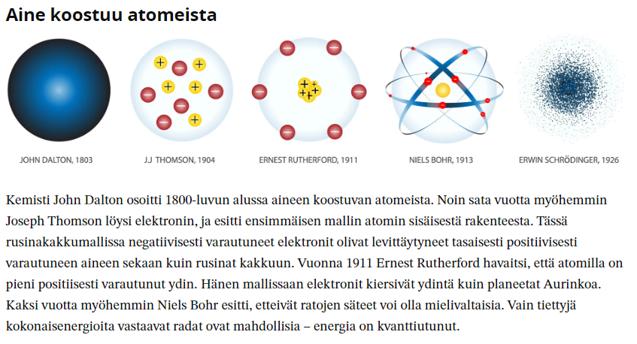
ATOMIN ENERGIAN KVANTITTUMINEN
Atomimallin kehityskaari

Slide 2
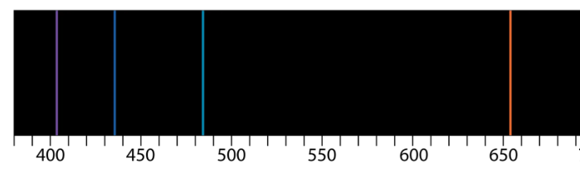
Bohrin vetyatomin malli (1913)
Vetyatomin spektriviivat
viittaavat atomin energian
kvantittumiseen

Slide 3
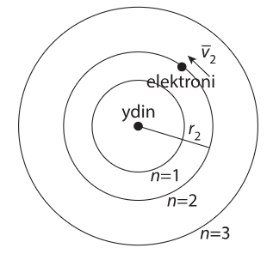
Bohrin atomimallin mukaan…
Elektronit kiertävät positiivista ydintä
ympyräratoja pitkin.
Coulombinen voima pitää elektronin
ympyräradalla. Liikeyhtälö ∑F=ma_{n}
Erisäteiset kiertoradat vastaavat vetyatomin
energiatiloja E_{n}(n=1,2,3…)
Atomi säteilee tai vastaanottaa fotonin siirtyessään
energiatilalta toiselle.
Vain tietyt toisistaan erilliset energiatilat ovat
mahdollisia.

Slide 4
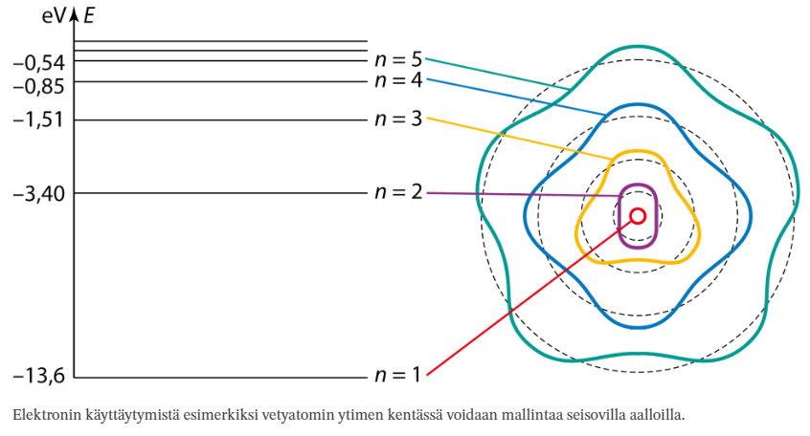
Bohrin atomimallin puutteita
Vetyatomista on löytynyt enemmän sallittuja energiatiloja, mitä Bohrin malli ennustaa.
Ei selitä miksi elektroni ei säteile sm-säteilyä kiihtyvästä liikkeestään huolimatta.
Aaltomekaaninen atomimalli huomioi
elektronin aalto-ominaisuudet.
Elektroni muodostaa seisovan aalto-
liikkeen ytimen ympärille.
→ Elektroni ei säteile.

Slide 5
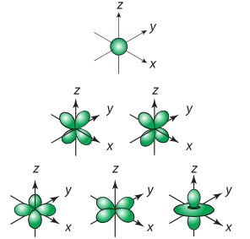
Kvanttimekaaninen atomimalli (Edvin Schrödinger 1926)
Elektronin sijaintia ei tiedetä tarkasti. Tiedetään vaan millä todennäköisyydellä se on tietyllä alueella.
Elektronin tilaa kuvataan aaltofunktiolla, josta saadaan todennäköisyysjakauma elektronin sijainnille.
Orbitaalit kuvaavat alueita
joissa elektroni on toden-
näköisimmin.
Orbitaali määritellään neljän
kvanttiluvun avulla.

Slide 6
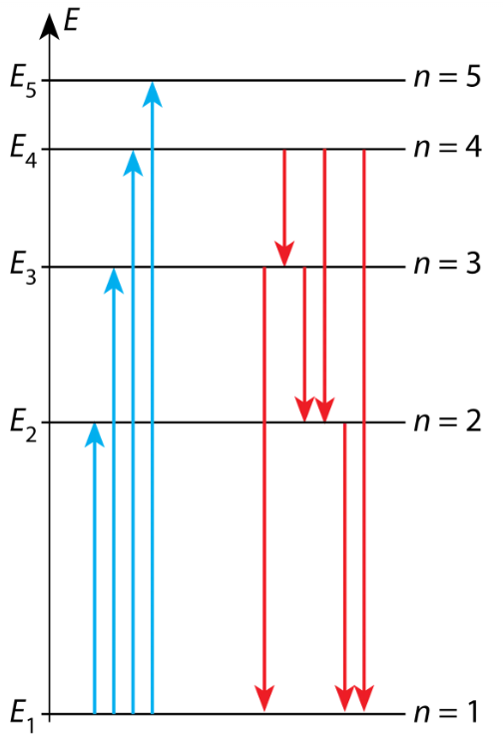
Atomin energiatiloja kuvataan
energiatasokaaviolla.
Energian nollataso kuvaa tilannetta,
jossa elektroni vapautuu ytimen
sähkökentästä (ionisoituminen).
Perustila n=1
Viritystilat n=2,3,4…

Slide 7
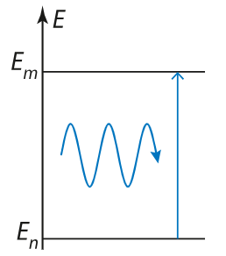
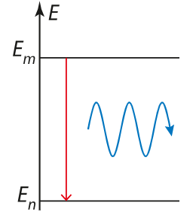
Atomi virittyy, kun se absorboi fotonin, jonka energia hf=E_{m}-E_{n}
missä m=viritystilan pääkvanttiluku ja
n= perustilan pääkvanttiluku
E_{m}>E_{n}
Atomin viritystila purkautuu, kun atomi emittoi fotonin, jonka energia hf=E_{m}-E_{n}

Slide 8
